Slide 1

دخول اللام و الباءعلى الاسم المبدوء
بـ ال التعريف

Slide 2
عرفنا أن اللام (ل) إذا دخلت على كلمة تبدأ بالـ التعريف تحذف الألف فهل بقية الحروف التي تدخل على الكلمات تشبهها ؟

Slide 3
ملعب
كرة
لاحظ الكلمات الآتية :
الـملعب
الـكرة
إذا أدخلنا عليها ( الــ ) كيف نكتبها ؟
بـالكرة
لـلكرة
ندخل عليها حرفي الجر ( لــِ ) و ( بـ )
بـالملعب
لـلملعب
حذفنا حرف الألف ( ا )
ماذا حذفنا منها بعد دخول حرف ( لــ ) ؟
لا ، لم تحذف الألف ( ا ) بعد دخول ( بــ )
هل حذفنا الألف ( ا ) بعد دخول ( بـــ ) ؟

Slide 4
أُلاحظُ وأتعلم
المرمى
ال
مرمى
بـالمرمى
المرمى
بـِ
لاحظ أنَّ ( الـ ) لم تحذف بعدَ دخول ( بـِ )

Slide 5
اقرأ الكلمات الآتية، ثم أدخل عليها ( بـِ ) ثمّ ( كَــ )
نشاط تدريبي
كَالقمر
بِالقمر
للقَمر
القمر
كَـالبحر
بِـالبحر
للبحر
البحر
كَـالبرق
بِالبرق
للبرق
البرق

Slide 6
بالحجارة
كالأسد
لاحظ الكلمات الآتية التي تبدأ بالـ التعريف
بـ
كـ
أي الحروف دخلت عليها ؟
هل استطاعت هذه الحروف أن تؤثر في ( الـ) كتابةً ؟
لا
هل استطاعت هذه الحروف أن تؤثر في ( الـ) لفظًا ؟
نعم، تحذف الألف عند اللفظ

Slide 7
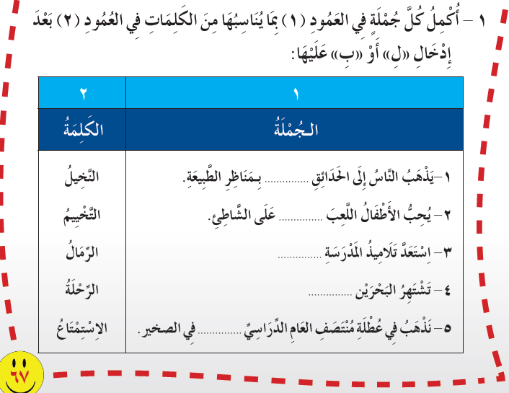
تمرين 1 صفحة 67
للاستمتاعِ
بالرِّمالِ
للرِّحلةِ
بالنّخيلِ
للتّخييمِ

Slide 8
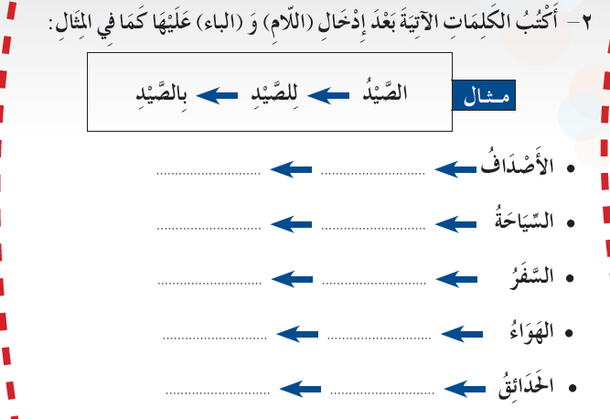
تمرين 2 صفحة 68
بالأصدافِ
للأصدافِ
بالسِّياحةِ
للسِّياحةِ
بالسَّفرِ
للسَّفرِ
بالهواءِ
للهواءِ
بالحدائقِ
للحدائقِ

Slide 9
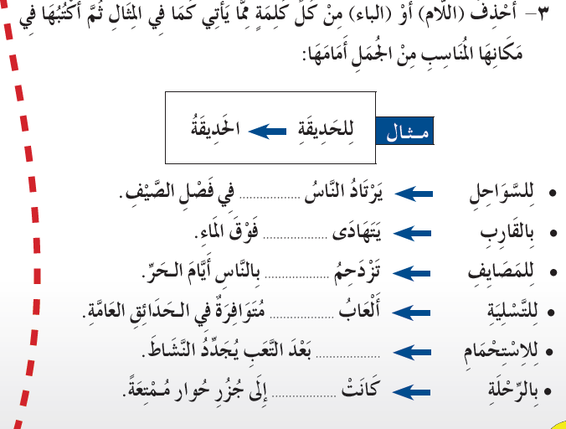
تمرين 3 صفحة 68
السَّواحلَ
القاربُ
المصايفُ
التَّسليةِ
الاستحمامُ
الرِّحلةُ

